Slide 1
Korzystaj z tego, co dają ci żywioły, czyli o odnawialnych źródłach energii
WebQuest NAGRODZONY I MIEJSCEM W OGÓLNOPOLSKIM KONKURSIE OZEDUKATOR
WebQuest
Autor: Elżbieta Ciemięga

Slide 2
STRONA GŁÓWNA
WebQuest „Korzystaj z tego, co dają ci żywioły,
czyli o odnawialnych źródłach energii”
na zajęcia wychowawcze, zajęcia pozalekcyjne
lub podstawy przedsiębiorczości
w szkole ponadgimnazjalnej.
Czas wykonania: 90 minut pracy w szkole i 2 tygodnie pracy w domu.
Autor: Elżbieta Ciemięga, nauczyciel
w Liceum Ogólnokształcącym im. T. Kościuszki w Lubaczowie
ul. Kościuszki 26, 37 – 600 Lubaczów
email: elakrs@wp.pl
tel.: 664 691 807
CELE OGÓLNE:
Przybliżenie problematyki odnawialnych źródeł energii.
Zapoznanie z możliwościami wykorzystania oze i płynących z tego korzyści.
Doskonalenie umiejętności konstruowania różnych form wypowiedzi, tworzenia
materiałów interaktywnych i posługiwania się TI.

Slide 3
STRONA GŁÓWNA
CELE POZNAWCZE:
Uczeń potrafi:
selekcjonować informacje i korzystać z zasobów Internetu,
tworzyć publikacje i prezentacje multimedialne z wykorzystaniem źródeł
internetowych,
pracować w grupie i odpowiednio wchodzić w role społeczne,
krytycznie oceniać zjawiska i przemiany zachodzące we współczesnym świecie,
wskazać zalety i wady korzystania z odnawialnych źródeł energii.
CELE EMOCJONALNO – MOTYWACYJNE:
Uczeń:
docenia znaczenie oze w ochronie środowiska ,
rozumie konieczność dbania o zasoby niezbędne do życia przyszłych pokoleń,
potrafi przekazać wiedzę ekologiczną swoim rówieśnikom.
ŚRODKI DYDAKTYCZNE:
komputery z dostępem do Internetu,

Slide 4
STRONA GŁÓWNA
program PREZI,
program Glogster,
program CALAMEO,
platforma do tworzenia blogów (np. BLOGGER),
źródła internetowe,
uzupełniające materiały biblioteczne.

Slide 5
WPROWADZENIE
„A z naszych czynów i naszej zasługi
Korzystać będą znów następcy nasi.”
A. Asnyk
Każdy z nas codziennie korzysta z energii elektrycznej. Nie wyobrażamy sobie dziś bez niej życia. Skąd bierze się ta energia? Przetwarzamy wydobywane z wnętrza ziemi bogactwa naturalne. Niestety, te zasoby szybko się wyczerpują. Co robić, by następne pokolenia nie musiały powrócić do epoki świeczki i łuczywa?
Ratunkiem są odnawialne zasoby pozyskiwania energii takie, jak: woda, ciepło z wnętrza ziemi, słońce, wiatr.
Jeśli chcemy coś zrobić dla naszej planety i następnych pokoleń, powinniśmy zainwestować w odnawialne źródła energii , wykorzystując siłę żywiołów. Pracując nad WebQuestem będziecie mieć okazję zapoznania się z tym zagadnieniem i rozpropagowania go wśród rówieśników.
Zapraszam do pracy!

Slide 6
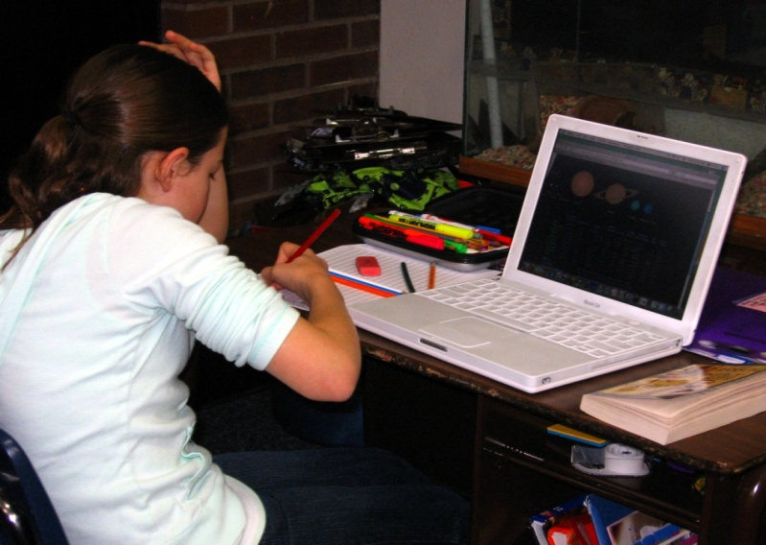
ZADANIE
Waszym zadaniem będzie:
1.Zapoznać się z proponowanymi przeze mnie materiałami oraz zgromadzić
materiały własne.
2.Wykonać rzetelnie i oryginalnie wyznaczone polecenia.
3.Stworzyć dokumenty w programach: CALAMEO, GLOGSTER, PREZI,
BLOGGER.

Slide 7
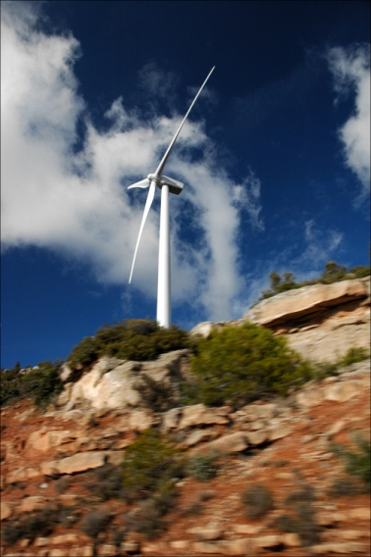
PROCES
ZAPRASZAM DO PRACY:
Zapoznajcie się z materiałami i zdecydujcie, w której grupie chcecie pracować.
2. Stwórzcie sześcioosobowe grupy. Każda grupa wybierze swojego lidera (powinna to być osoba sprawnie posługująca się TI), który pokieruje Waszą pracą, będzie konsultował postępy działań z nauczycielem i na zakończenie przedstawi efekty Waszej pracy na forum klasy.
3. Na początek przypomnijcie sobie zasady tworzenia materiałów w zaproponowanych programach, zaplanujcie zadania, opracujcie plan pracy i sprawiedliwie podzielcie obowiązki, ponieważ wszyscy odpowiadacie za efekt końcowy.

Slide 8
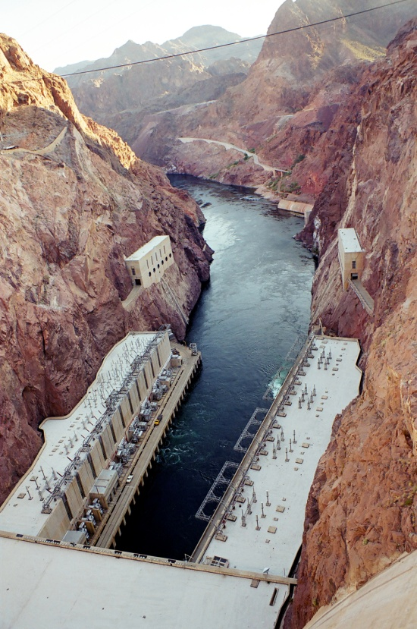
OTO WASZE ZADANIA
GRUPA I
Jesteście przedstawicielami władz powiatu. Chcielibyście zainteresować członków Rady Powiatu odnawialnymi źródłami energii, a szczególnie hydroelektrowniami, jako że nasz region stwarza możliwości ich rozwoju. Przygotujcie prezentację na ten temat w programie PREZI, którą wykorzystacie na zebraniu Rady.
PRZYDATNE LINKI:
http://pl.wikipedia.org/wiki/Energia_wodna http://energiaodnawialna.net/index.php?option=com_content&view=article&id=46&Itemid=27 http://www.mae.com.pl/odnawialne-zrodla-energii-energia-wody.html http://www.oze.pl/energia-wodna/energia-wodna,7.html http://www.energetykawodna.info/ http://energetycznie.com.pl/energia-wodna/ http://ziemianarozdrozu.pl/encyklopedia/67/hydroenergetyka http://www.plan-rozwoju.pcz.pl/dokumenty/konferencja/artykuly/03.pdf http://www.youtube.com/watch?v=_01z2YsjB60 http://www.youtube.com/watch?v=pKzgQmcpTU0 http://www.youtube.com/watch?v=zsDANkXSt48

Slide 9
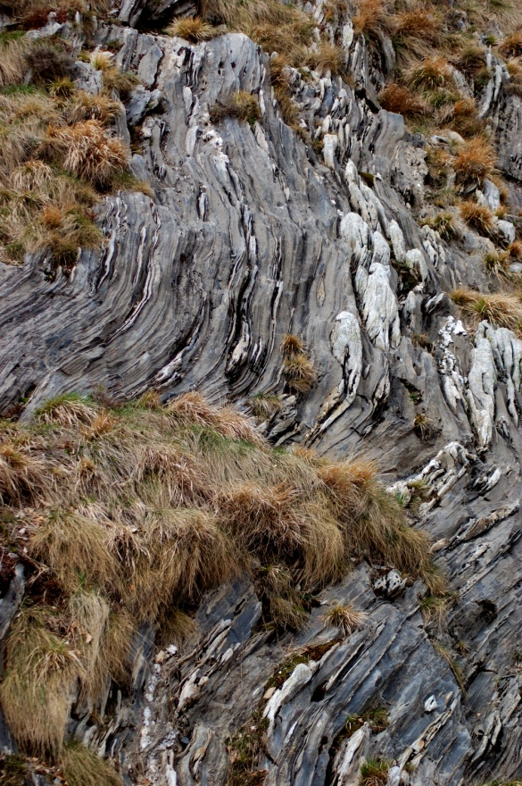
GRUPA II
Jesteście pracownikami naukowymi AGH. Przygotowujecie wraz ze swoimi studentami prelekcję na temat geotermii, z którą chcecie dotrzeć do młodzieży szkół ponadgimnazjalnych. Stwórzcie prezentację na ten temat w formie plakatu interaktywnego w programie GLOGSTER, uzupełniającą Waszą prelekcję.
PRZYDATNE LINKI:
http://www.youtube.com/watch?v=tRr3Z0dOOGI http://www.youtube.com/watch?v=MrV2aFiX5E0 http://www.youtube.com/watch?v=mc6dLZG90po http://www.youtube.com/watch?v=-nxd0TmoM4o http://pl.wikipedia.org/wiki/Energia_geotermalna http://www.dwspit.pl/konkurs/feniks6/index.html http://www.ekologia.pl/wiedza/energia-odnawialna/geotermia-cieplo-pochodzace-z-wnetrza-ziemi,11003.html http://pga.org.pl/geotermia-zasoby-polskie.html http://www.oze.agh.edu.pl/index.php/geotermia-w-polsce-krakow

Slide 10
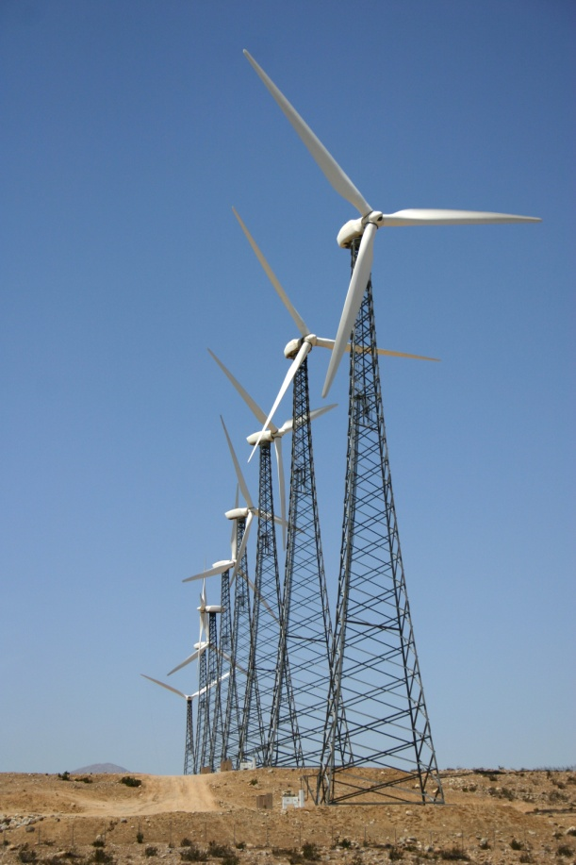
GRUPA III
Jesteście działaczami organizacji ekologicznej. Chcielibyście zainteresować szerokie grono odbiorców energią wiatrową. Stwórzcie krótki blog tematyczny, poświęcony temu zagadnieniu na platformie BLOGGER, dzięki któremu zainteresowane osoby poznają zalety elektrowni wiatrowych.
PRZYDATNE LINKI:
http://pl.wikipedia.org/wiki/Energia_wiatru http://www.czysta-energia.ovh.org/wiatr.html http://energiaodnawialna.net/index.php?option=com_content&view=article&id=49&Itemid=2 http://zasoby1.open.agh.edu.pl/dydaktyka/inzynieria_srodowiska/c_odnaw_zrodla_en/ http://www.juwi.com.pl/energia_wiatru.html http://www.eo.org.pl/layout.php?page=eowpolsce&select=8 http://pepsa.com.pl/page/energia-z-wiatru http://pl.wikipedia.org/wiki/Elektrownia_wiatrowa http://generatory-wiatrowe.pl/ http://www.youtube.com/user/elektrowniewiatrowe

Slide 11
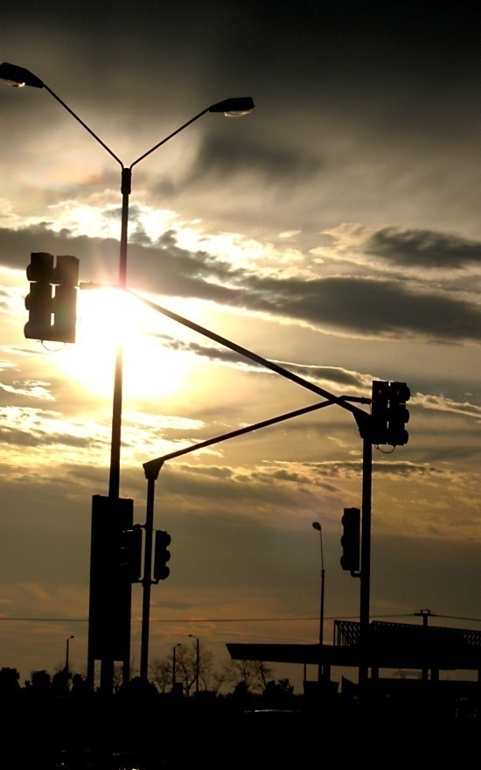
GRUPA IV
Jesteście przedstawicielami firmy produkującej kolektory słoneczne. Chcecie zainteresować odbiorców energią solarną. Przygotujcie gazetkę interaktywną w programie CALAMEO, w której przedstawicie zalety energii słonecznej i sposoby jej wykorzystania.
PRZYDATNE LINKI:
http://pl.wikipedia.org/wiki/Energetyka_s%C5%82oneczna http://www.oze.pl/energia-sloneczna/energia-sloneczna,9.html http://energiaodnawialna.net/index.php?option=com_content&view=article&id=63&Itemid=37 http://www.energia-plus.com.pl/ http://migsystem.pl/elektrownie-sloneczne/ http://pl.wikipedia.org/wiki/Kolektor_s%C5%82oneczny http://www.energa.pl/dla-domu/kolektory-sloneczne/opis-oferty

Slide 12
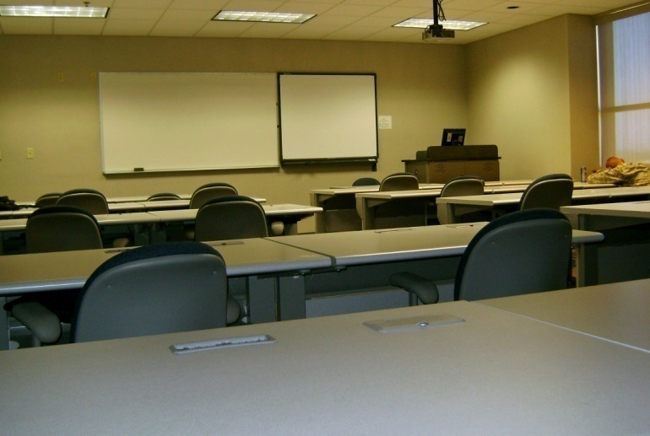
4. Na wykonanie zadania macie 2 lekcje oraz 2 tygodnie pracy
w domu. W tym czasie jesteście zobowiązani do dwukrotnej
konsultacji z nauczycielem. Wersje robocze prac należy
przesyłać do mnie mailem. Wykorzystując odnośnik „Recenzja” – będę Was informować o słabych i mocnych stronach Waszych
prac i o ewentualnych błędach.
5. Po dwóch tygodniach prace zaprezentujecie w szkole. Wówczas
ostatecznie ocenimy je według podanych kryteriów.
Powodzenia!

Slide 13
KRYTERIA OCENY
Pamiętajcie, że jesteście oceniani jako zespół. Od Waszej współpracy, wspólnego wkładu pracy i zaangażowania zależy ocena końcowa. Wszyscy zadbajcie o estetykę, oryginalność i poprawność językową Waszej prezentacji. Nie zapomnijcie o przestrzeganiu praw autorskich. Zdjęcia i muzykę pobierajcie tylko z tych stron, które na to pozwalają. Każdy z Was pracuje na ostateczną ocenę. Poznajcie kryteria:
WYMAGANIA | PODSTAWOWE 1 | ROZSZERZAJĄCE 2 | DOPEŁNIAJĄCE 3 | WYKRACZAJĄCE 4 | PUNKTY
Zawartość – ilość i jakość wyszukanych informacji i materiałów. | Zgromadzono niewiele informacji i materiałów. Wybrano materiały, które jedynie powierzchownie ilustrują zagadnienie. | Zgromadzono wymagane informacje i materiały, jednak wiele z nich stanowi tylko podstawie źródło wiedzy na zadany temat, a inne są niepełne lub niewystarczające do całościowego ujęcia problemu. | Zgromadzono większość niezbędnych materiałów i informacji, które pozwoliły zbudować logiczną i spójną prezentację, ale niektóre z nich okazały się mało przydatne. | Zgromadzono wszystkie wymagane materiały i informacje, dzięki którym powstała spójna, logiczna, oryginalna, bogata w treści merytoryczne prezentacja. | 1-4

Slide 14
Dobór informacji i materiałów, poprawność językowa merytoryczna techniczna, sposób opracowania, stopień oryginalności wykonania zadania. | Zadanie wykonane pobieżnie. Wykorzystanie niezrozumiałych informacji. Błędy językowe, ortograficzne, źle sformatowane teksty. Brak własnego wkładu pracy; wykorzystanie gotowych szablonów i opracowań. Kopiowanie tekstów. Brak źródeł i nieprzestrzeganie praw autorskich. | Zadanie wykonane poprawnie, jednak z wykorzystaniem tylko niektórych materiałów. W pracy pojawiają się błędy językowe, ortograficzne oraz nieliczne błędy w formatowaniu tekstów. Niewielka oryginalność, mały wkład własny pracy. Wykorzystywanie gotowych opracowań. Brak niektórych źródeł np. przy zdjęciach, filmach itp., częściowe przestrzeganie praw autorskich. | Zadanie dobrze wykonane, z wykorzystaniem odpowiednio dobranych informacji. Materiały opracowane samodzielnie z odwołaniem do samodzielnie zgromadzonej bibliografii. Pojedyncze błędy językowe, brak błędów ortograficznych. Poprawne formatowanie tekstów. Przestrzeganie praw autorskich, podawanie źródeł przy zdjęciach, nagraniach, tekstach. | Zadanie wykonane bardzo dobrze, w oryginalnym ujęciu. Trafnie wykorzystany bogaty materiał rzeczowy z własnymi interpretacjami. Sięgnięcie do samodzielnie zgromadzonej bibliografii i informacji uzyskanych od ekspertów. Praca bezbłędna pod względem językowym i technicznym. Przestrzeganie praw autorskich, podawanie źródeł przy zdjęciach, nagraniach, tekstach. | 1-4

Slide 15
Sposób prezentacji pracy. Wrażenia estetyczne, wykorzystanie TI. Sposób prezentacji pracy przez lidera grupy. | Prezentacja mało atrakcyjna, ubogo ilustrowana, estetycznie nie odpowiadająca prezentowanym treściom, nie wykorzystująca różnorodnych możliwości programu, w którym została stworzona. Trudna w odbiorze. Uczeń prezentujący pracę wypowiada się chaotycznie, popełniając błędy językowe, nie umiejąc zaciekawić słuchaczy. Zamiast referowania pracy, czyta fragmenty z komputera. | Prezentacja raczej odtwórcza, wykonana według gotowego szablonu, dostępnego w programie, w którym została stworzona. Estetycznie dostosowana do prezentowanych treści, ale z niewielką ilością ilustracji, oparta na gotowych szablonach, dopracowanych w miarę samodzielnie. Uczeń prezentujący pracę wypowiada się poprawnie, starannie, popełniając tylko sporadycznie błędy językowe. Korzysta z tekstów zawartych w prezentacji, ale stara się referować samodzielnie. | Prezentacja uporządkowana, logiczna, dostosowana estetycznie do prezentowanych treści. Oparta na dostępnych w programie komputerowym szablonie, ale samodzielnie wykorzystanym i zmodyfikowanym. Ilustrowana wieloma fotografiami, nagraniami. Uczeń prezentujący pracę wypowiada się samodzielnie, ciekawie, w niewielkim stopniu korzystając z gotowych tekstów. Nie popełnia znaczących błędów językowych i potrafi zaciekawić słuchaczy. | Prezentacja atrakcyjna, oryginalna, estetyczna, o ciekawej szacie graficznej. Zbudowana na własnym pomyśle, bez odtwarzania szablonów, z wykorzystaniem bogatej galerii zdjęć, nagrań audio i fragmentów filmów. Uczeń prezentujący pracę wypowiada się bezbłędnie, łączy wypowiedź z prezentacją multimedialną. Potrafi zaciekawić słuchaczy i zachęcić ich do zgłębiania zagadnienia np. poprzez otwartą kompozycję swojej wypowiedzi.
1-4

Slide 16
Współpraca w grupie, wywiązanie się z powierzonych zadań. | Nieumiejętność współpracy w grupie – uczniowie pracują pojedynczo i narzucają swoje wizje pozostałym osobom. Niedokładność w wykonywaniu powierzonych zadań; zrzucanie pracy na innych lub tylko na lidera. | Tylko niektórzy członkowie grupy wykonują prace terminowo. Grupa jedynie częściowo potrafi wypracować wspólną wizję prezentacji. Lider usiłuje narzucić innym swoje zdanie. | Grupa współpracuje dość harmonijnie. Lider w równym stopniu korzysta z wszystkich pomysłów, ale wyraźnie preferuje niektóre z nich. Prace wykonywane są terminowo i w miarę dokładnie. | Wzorowa współpraca w grupie. Wszyscy z pełnym zaangażowaniem uczestniczą w wykonaniu zadania. Lider nikogo nie faworyzuje; wszystkie pomysły wykorzystywane są w równym stopniu. Praca każdego członka grupy jest terminowa i dokładna. | 1-4
Przeliczenie punktów na oceny:
16 pkt. – celujący
15 – 13,5 pkt. – bardzo dobry
13 – 11 pkt. – dobry
10 – 8 pkt. – dostateczny
7 – 5 pkt. – dopuszczający
4,5 – 0 pkt. - niedostateczny

Slide 17
ŹRÓDŁA
MATERIAŁY DOSTĘPNE W INTERNECIE:
Energia wodna: http://pl.wikipedia.org/wiki/Energia_wodna http://energiaodnawialna.net/index.php?option=com_content&view=article&id=46&Itemid=27 http://www.mae.com.pl/odnawialne-zrodla-energii-energia-wody.html http://www.oze.pl/energia-wodna/energia-wodna,7.html http://www.energetykawodna.info/ http://energetycznie.com.pl/energia-wodna/ http://ziemianarozdrozu.pl/encyklopedia/67/hydroenergetyka http://www.plan-rozwoju.pcz.pl/dokumenty/konferencja/artykuly/03.pdf http://www.youtube.com/watch?v=_01z2YsjB60 http://www.youtube.com/watch?v=pKzgQmcpTU0 http://www.youtube.com/watch?v=zsDANkXSt48
Geotermia: http://www.youtube.com/watch?v=tRr3Z0dOOGI http://www.youtube.com/watch?v=MrV2aFiX5E0 http://www.youtube.com/watch?v=mc6dLZG90po http://www.youtube.com/watch?v=-nxd0TmoM4o http://pl.wikipedia.org/wiki/Energia_geotermalna http://www.dwspit.pl/konkurs/feniks6/index.html http://www.ekologia.pl/wiedza/energia-odnawialna/geotermia-cieplo-pochodzace-z-wnetrza-ziemi,11003.html http://pga.org.pl/geotermia-zasoby-polskie.html http://www.oze.agh.edu.pl/index.php/geotermia-w-polsce-krakow

Slide 18
ŹRÓDŁA
Energia wiatru:
http://pl.wikipedia.org/wiki/Energia_wiatru http://www.czysta-energia.ovh.org/wiatr.html http://energiaodnawialna.net/index.php?option=com_content&view=article&id=49&Itemid=2 http://zasoby1.open.agh.edu.pl/dydaktyka/inzynieria_srodowiska/c_odnaw_zrodla_en/ http://www.juwi.com.pl/energia_wiatru.html http://www.eo.org.pl/layout.php?page=eowpolsce&select=8 http://pepsa.com.pl/page/energia-z-wiatru http://pl.wikipedia.org/wiki/Elektrownia_wiatrowa http://generatory-wiatrowe.pl/ http://www.youtube.com/user/elektrowniewiatrowe
Energia słoneczna:
http://pl.wikipedia.org/wiki/Energetyka_s%C5%82oneczna http://www.oze.pl/energia-sloneczna/energia-sloneczna,9.html http://energiaodnawialna.net/index.php?option=com_content&view=article&id=63&Itemid=37 http://www.energia-plus.com.pl/ http://migsystem.pl/elektrownie-sloneczne/ http://pl.wikipedia.org/wiki/Kolektor_s%C5%82oneczny http://www.energa.pl/dla-domu/kolektory-sloneczne/opis-oferty

Slide 19
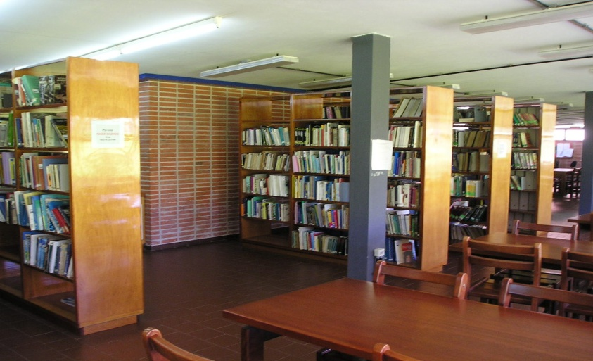
ŹRÓDŁA
MATERIAŁY DOSTĘPNE W BIBLIOTECE:
Energia odnawialna wizytówką nowoczesnej gospodarki, red.
Z. Brodziński i inni, Toruń (brak roku wydania).
W. Lewandowski, Proekologiczne odnawialne źródła energii, Warszawa
2007
M. Miszczak, C. Waszkiewicz, Energia słońca, wiatru i inne, Warszawa
1988.
Zielona energia w Polsce, red. D. Niedziółka, Warszawa 2012.

Slide 20
UWAGA!
Korzystając z Internetu pamiętajcie o prawach autorskich:
http://www.eioba.pl/a2576/prawo_autorskie_w_internecie
http://www.racjonalista.pl/kk.php/s,3636

Slide 21
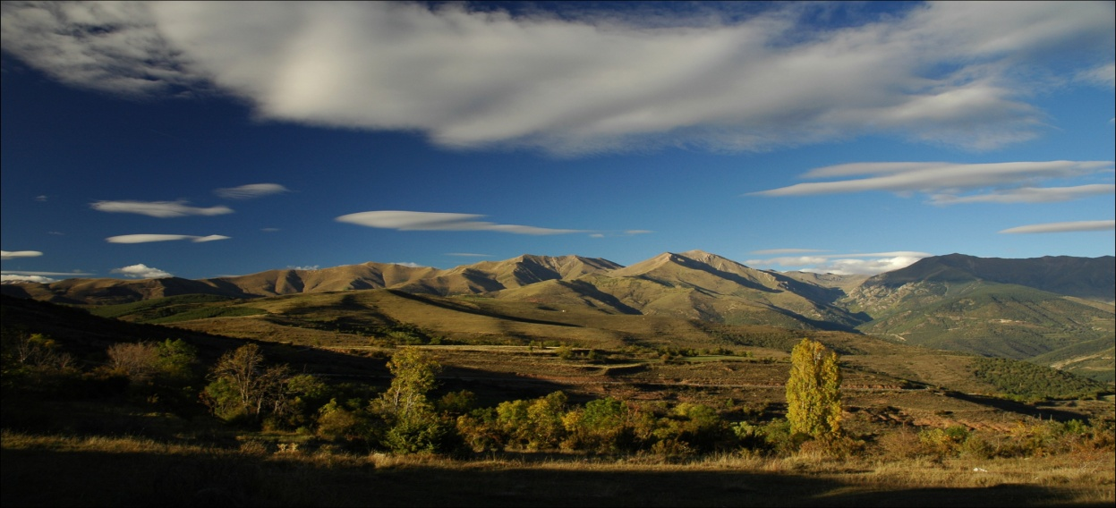
PODSUMOWANIE
Wasza praca nad WebQuestem dobiegła końca. Poznaliście niektóre zagadnienia związane z odnawialnymi źródłami energii. Mam nadzieję, że dzięki temu, po ukończeniu szkoły średniej będziecie świadomymi odbiorcami energii, a jeśli zaangażujecie się w życie społeczne, staniecie się propagatorami odnawialnych źródeł energii. Być może kiedyś, przyszłe pokolenia wskażą Was jako tych, którzy zapoczątkowali walkę o dobro Ziemi.

Slide 22
DLA NAUCZYCIELA
PODCZAS OPRACOWYWANIA WEBQUESTU KORZYSTAŁAM Z:
Darmowych szablonów, grafiki, zdjęć:
http://www.morguefile.com/ (wszystkie zdjęcia wykorzystane w WebQueście pochodzą z tej bazy)
http://www.free-power-point-templates.com/
KSIĄŻEK:
B. Boryczka, Praktyczny przewodnik po Internecie dla bibliotekarzy,
Warszawa 2003.
2. R. Lorens, Nowe technologie w edukacji, Warszawa - Bielsko - Biała 2011.

Slide 23
DLA NAUCZYCIELA
Przykładowe prace w programach zaproponowanych w WebQueście:
PREZI: http://prezi.com/dastqnjtjhz6/?utm_campaign=share&utm_medium=copy&rc=ex0share
GLOGSTER:
http://yzeta.edu.glogster.com/geotermia-3718-7319-2941
BLOGGER:
http://energiawiatru.blogspot.com/
CALAMEO:
http://www.calameo.com/read/0019495490e64f2621a29

Slide 24
DZIĘKUJĘ ZA UWAGĘ!

